Slide 1
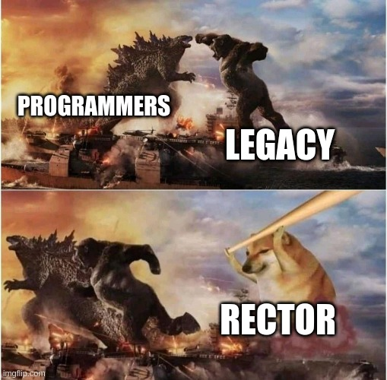
Rector
побеждает
легаси

Slide 2
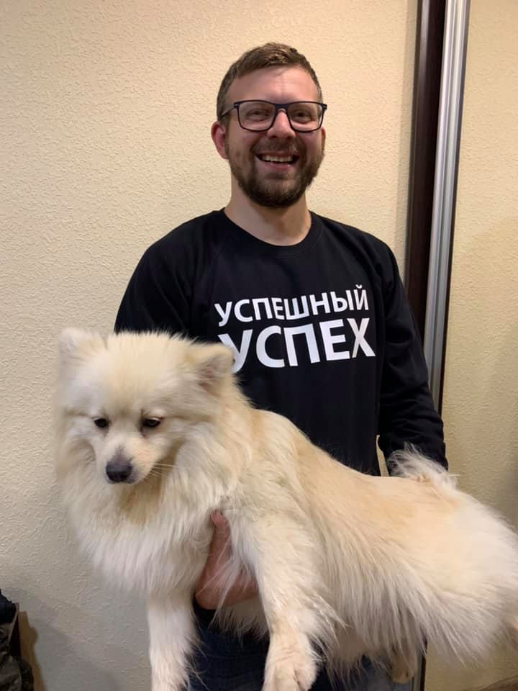
Обо мне
Владимир Романичев
CTO в Ветменеджер
Пишу на php с 2009
Ironman 70.3
Есть собачка и котик

Slide 3
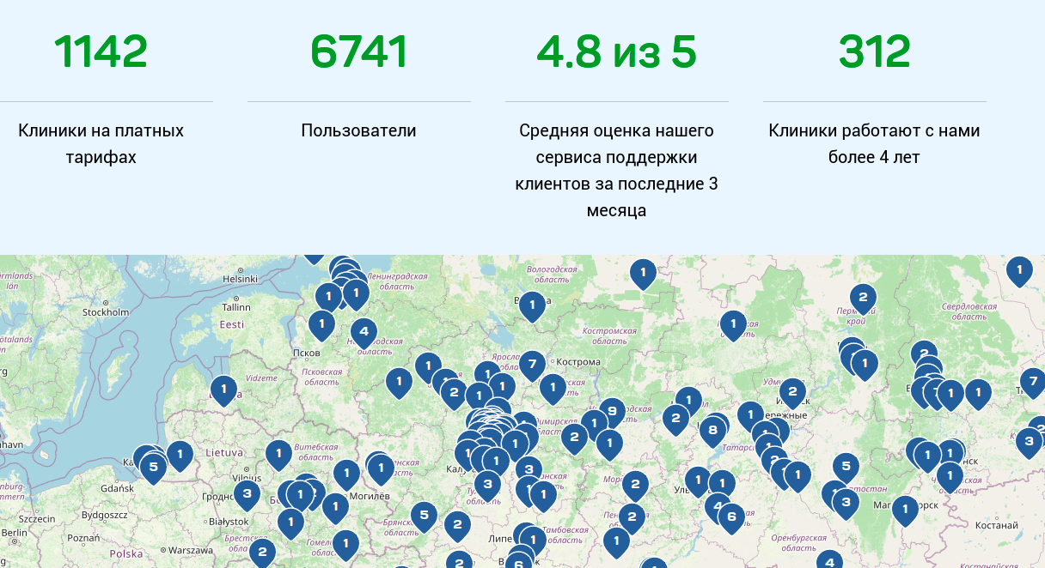
О Ветменеджер

Slide 4
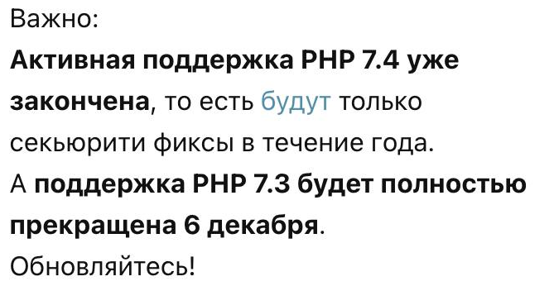


Slide 5
Rector - обновляет и рефакторит код
Удалим слово "legacy" из словаря.

Slide 6
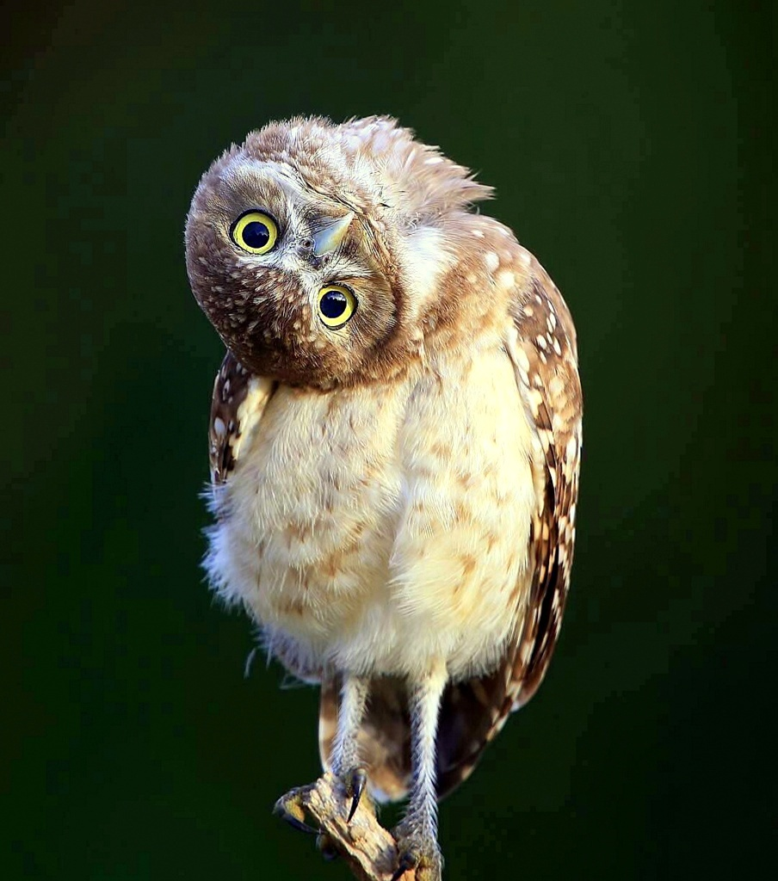

Slide 7
Выводы о Rector
Rector не победил legacy
Поддержка legacy - это миллиарды долларов
Что экономит хотя бы 1% стоит миллионы
У ректороподобных инструментов большое будущее

Slide 8
Кому нужен ректор?
Много legacy и его нужно развивать
Нет денег, чтобы все переписать
Ваш код соответствует хоть немного PSR
Линтеров вам стало мало
QA у вас есть
Хочется улучшать, но не знаете с чего начать
У вас новый проект с сомнительной командой

Slide 9
Подключаем Rector
composer require rector/rector --dev
vendor/bin/rector init
# Запуск
vendor/bin/rector process src --dry-run

Slide 10
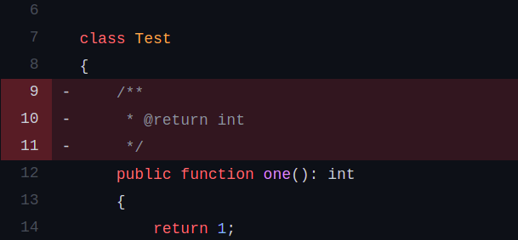
Правила
RemoveUselessReturnTagRector
Remove @return docblock with same type as defined in PHP

Slide 11
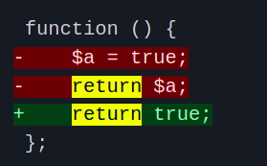
Правило SimplifyUselessVariableRector

Slide 12

Похоже, но нет

Slide 13
Наборы правил
DeadCode (50)
CodeQuality (70)
TypeDeclaration (22)
PhpХ (Y)

Slide 14

Делает ТВОЮ работу за ТЕБЯ

Slide 15
Правило RemoveEmptyClassMethod
class Singleton
{
...
protected function __construct() { }
protected function __clone() { }

Slide 16
Правило RemoveUnusedPrivateMethod
class Tool {
public function exec(): void
{
//$this->doWork('one');
//$this->doWork('two');
}
private function doWork($name): void
{
...
}

Slide 17
Как лечить?
class Tool {
public function exec(): void
{
$this->doWork('one');
//$this->doWork('two');
}
private function doWork($name): void
{
...
}

Slide 18

RemoveUnusedNonEmptyArrayBeforeForeachRector
function sum($arr)
{
$sum = 0;
if (!empty($arr)) {
foreach ($arr as $item) {
$sum += $item;
}
}
return $sum;
}

Slide 19

Проблемы Rector
Ломает код
Работает ПОЛУавтоматически
250к строк фиксит около 3х минут
Невозможно использовать в запущенных случаях

Slide 20
Что удалось нам?
Удалили 8к строк
Улучшили кодовую базу
Ректор в pipeline следит за кодом
Обновили PHPUnit с 6й на 9ю версию (600 классов за 2 часа)

Slide 21

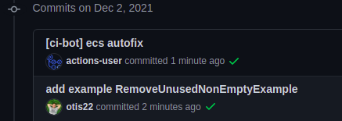
Ссылки

